Slide 1
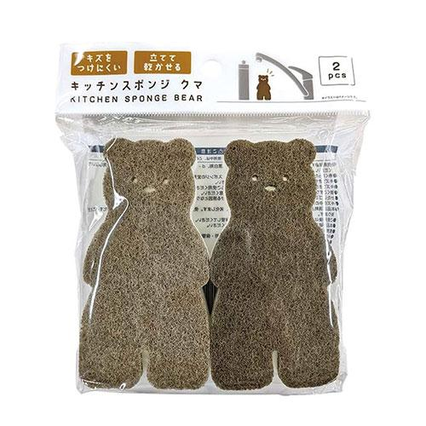
【提案書】
キッチンクマスポンジ2個組
クマをモチーフにデザインされた可愛らしいキャラクター形状のキッチンスポンジ2個セットです。イベントやキャンペーンのちょっとしたノベルティグッズとしておすすめです。※こちらの商品は、最小ロット数単位（倍数）のみの承りになります。
特徴
納期
納期スペース
仕様
素材 : ポリウレタンフォーム・不織布(ポリエステル)
サイズ : 約6.2×12×3.5cm
包装 : ヘッダー付ポリ袋入り
お見積
お見積りスペース

